Slide 1
Pathophysiology
酸碱平衡紊乱
病理生理学教研室
杨 旭 芳

Slide 2
执业医师考试题：
1.低钾血症一般不表现为：
A.碱中毒
B.碱性尿
C.心电图出现U波
D.恶心、呕吐
E.腱反射减弱
2.肠梗阻病人血清钾检测值为2.9mmol/L,临床上一般不表现为：
A.四肢无力
B.ST段降低
C.皮肤苍白
D.反常性酸性尿
E.口苦

Slide 3

纲要
1概述
2酸碱平衡紊乱的分类及常用指标
3单纯型酸碱平衡紊乱
代谢性酸中毒 呼吸性酸中毒
代谢性碱中毒 呼吸性碱中毒
4混合型酸碱平衡紊乱（自学）

Slide 4
概述
酸碱物质的来源及调节
一、酸碱的概念
酸：化学反应中能释放H+的化学物质。
碱：化学反应中能接受H+的化学物质。
一个酸总是与相应的碱形成一个共轭体。
H₂CO₃ ＝ HCO₃⁻ ＋Ｈ＋
H₂PO₄⁻ ＝ HPO₄²⁻ ＋Ｈ＋
NH₄⁺ ＝ NH₃ ＋Ｈ＋
HPr ＝ Pr⁻ ＋Ｈ＋
HHb ＝ Hb⁻ ＋Ｈ＋
HHbO₂ ＝ HbO₂⁻ ＋Ｈ＋

Slide 5
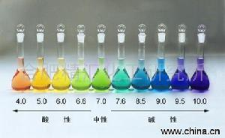
酸碱平衡（acid-base balance）：机体处理酸碱物质含量和比例，维持pH值在恒定范围内的过程。
动态
正常人动脉血pH值：7.35-7.45
酸中毒
正常
碱中毒
7.35
7.45

Slide 6
二、体内酸碱物质的来源
（一）体内酸的来源
挥发酸（H₂CO₃):能变成气体（CO₂）由
肺呼出的酸。
固定酸 不能变成气体由肺呼出，只能由
肾排出的酸。
种 类

Slide 7
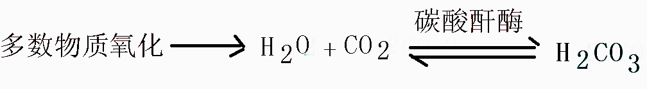
1. 挥发酸（volatile acid)
来 源:外源？内源？机体代谢产生（主要）
碳酸(H₂CO₃)是体内生成量最多的酸。
清 除：大部分通过肺的呼吸运动排除
（酸碱的呼吸调节）

Slide 8
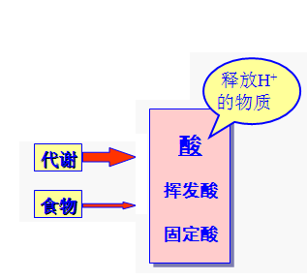
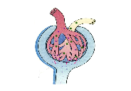
2.固定酸（fixed acid)
除H₂CO₃外的酸
来 源：
三大物质代谢产生
（尤其是蛋白质）；
酸性食物、药物。
清 除：经肾以尿的形式排除。
固定酸的主要来源是蛋白质的分解，与蛋白质的摄入量成正比。

Slide 9

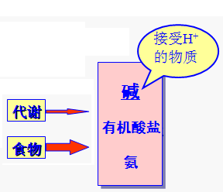



（二）碱性物质的来源
体内代谢产生的碱性物质较少。
来 源：
1. 代谢过程产生（少）
2. 蔬菜、瓜果等食物；
药物。

Slide 10

三 、酸碱平衡的调节
理解（记忆）
血液缓冲
肺的调节
肾的调节
组织细胞调节
为什么摄入大量蛋白（聚会）
或减肥水果餐
没有造成相应的酸碱紊乱？
调节系统
稳态

Slide 11
三 、酸碱平衡的调节
血液缓冲、 肺的调节、
肾的调节、 组织细胞调节。
（一）血液的缓冲作用
HCO₃⁻+H⁺ H₂CO₃
HPO₄²⁻ +H⁺ H₂PO₄⁻
Pr⁻ +H⁺ HPr
Hb⁻ +H⁺ HHb
HbO₂⁻ +H⁺ HHbO₂
特 点：反应快；能力有限，
受肾、肺调节功能影响。
调节系统
缓冲对
（量最多、是最主要的缓冲对）
存在于红细胞内
如何调节？
（原理中学）

Slide 12
（二）肺在酸碱平衡中的调节作用
复习（R调节）
通过改变呼吸运动，调节CO₂排出量，控制血浆[H₂CO₃]浓度。
脑脊液H⁺↑
PaCO₂↑间接
动脉血中
刺激中枢化学感受器
呼吸中枢兴奋
PaCO₂ ↑
H⁺↑
PaO₂↓
刺激外周化学感受器
呼吸加深、加快
呼吸↑
PaCO₂ ↑有度----CO₂麻醉

Slide 13
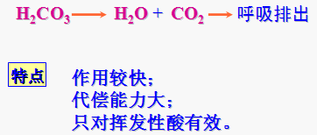
肺对酸碱平衡的调节特点

Slide 14
（三）肾在酸碱平衡中的调节作用
排出H⁺（排固定酸）
重吸收HCO₃⁻（保碱）来调节血浆[HCO₃⁻ ]
酸碱平衡调节的最终保证。
维持血液pH的作用缓慢而有效。12-24h后发挥作用，3-5d后出现明显效果。

Slide 15

肾对酸碱平衡的调节特点
功能强大

Slide 16




1. 近端肾小管泌H⁺和HCO₃⁻重吸收
掌握
Na⁺
Na⁺
Na⁺
HCO₃⁻
K⁺
K⁺
H⁺
H⁺
Na⁺
Na⁺
HCO₃⁻
HCO₃⁻
HCO₃⁻
H₂CO₃
H₂CO₃
CA
CA
H₂O+
CO₂
CO₂
H₂O
管周毛细血管
肾小管上皮细胞
肾小管腔

Slide 17



2.远端肾小管和集合管泌H⁺和HCO₃⁻重吸收
掌握
CO₂+H₂O
CA
HPO₄⁻
H₂CO₃
H⁺
H⁺
HCO₃⁻
HCO₃⁻
Cl⁻
Cl⁻
闰细胞
H₂PO₄⁻
管周毛细血管
肾小管上皮细胞
肾小管腔

Slide 18


3.NH₄⁺的排出
Na⁺
Na⁺
Na⁺
NH₃
NH₄⁺
K⁺
K⁺
H⁺
NH₃
H⁺
NH₄⁺
酶
H₂CO₃
谷氨酰胺
Na⁺
Na⁺
谷氨酸
HCO₃⁻
HCO₃⁻
α-酮戊二酸
管周毛细血管
肾小管上皮细胞
肾小管腔

Slide 19
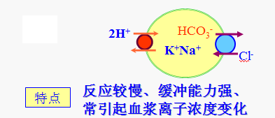
（四）组织细胞对酸碱平衡的调节
1.细胞内外离子交换
（ H⁺-K⁺交换， H⁺- Na⁺交换，Cl⁻ -HCO₃⁻交换）
2.骨骼缓冲作用和肝清除NH₃
4H⁺
骨胳
Ca₃(PO₄)₂
3Ca²⁺ + 2H₂PO₄⁻

Slide 20
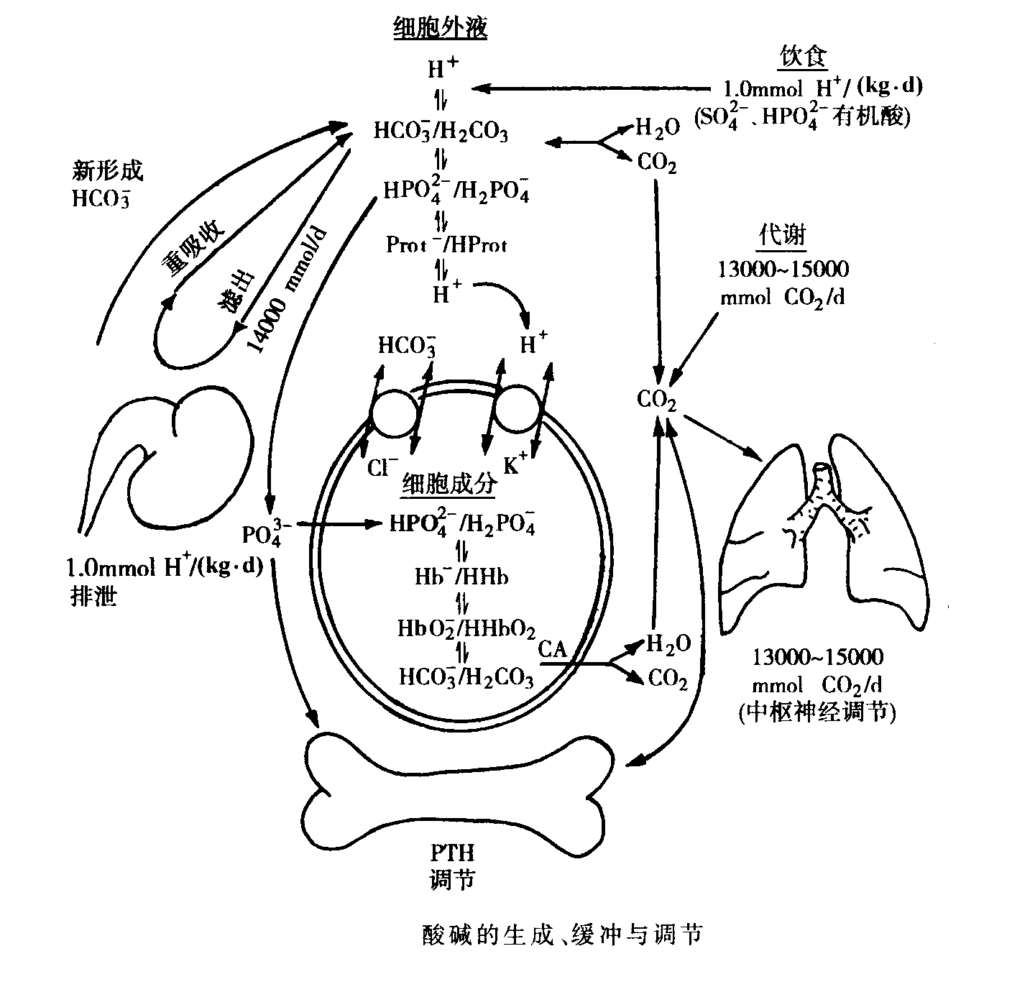
小结

Slide 21
四种缓冲体系特点对比
理解（记忆）
血液缓冲：
反应最为迅速，但不持久。
肺的调节：
效能大，也很持久，但只对挥发酸有效。
组织
细胞调节：
反应较慢，缓冲能力强，
但常有血浆离子浓度改变。
作用慢、强、持久，
对排固定酸及保碱作用重要。
肾的调节：

Slide 22
酸碱平衡紊乱分类
概述
一 根据血浆pH变化
1. 酸中毒 pH<7.35
2. 碱中毒 pH>7.45
二 根据起始病因
1. 呼吸性酸碱平衡紊乱 [H₂CO₃]原发改变
2. 代谢性酸碱平衡紊乱 [HCO₃⁻]原发改变

Slide 23
三 、根据机体代偿状况
1. 代偿性 [HCO₃⁻/ H₂CO₃]=20/1；pH=7.35～7.45
2. 失代偿性 pH超出正常范围。
四 、根据酸碱丢失状况
1.单纯性酸碱平衡紊乱：
  代谢性酸中毒 呼吸性酸中毒
  代谢性碱中毒 呼吸性碱中毒
2. 混合性酸碱平衡紊乱：
（1）双重混合性酸碱平衡紊乱
（2）三重混合性酸碱平衡紊乱

Slide 24
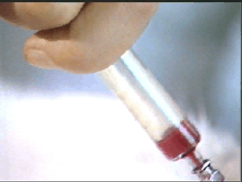
酸碱平衡紊乱的类型及
常用指标
血气分析仪操作

Slide 25
一、反映酸碱平衡状况的指标及意义
重点
1、 酸碱度（power of hydrogen，pH）
概念：溶液中H⁺浓度的负对数。
pH =-log[H⁺]
正常值：动脉血PH为7.35～7.45
[HCO₃⁻/ H₂CO₃]=20/1时 pH=7.4
意义：区分酸碱中毒。
pH>7.45 碱中毒 pH<7.35 酸中毒
但不能区分是代谢性还是呼吸性酸碱紊乱

Slide 26
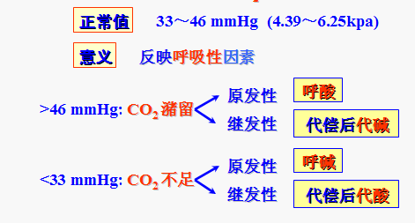
2 、动脉血二氧化碳分压
（arterial partial pressure of carbon dioxide, PaCO₂）
概念：物理溶解在血浆中的二氧化碳分子所产生
的张力。

Slide 27
3 标准碳酸氢盐（standard bicarbonate , SB）
实际碳酸氢盐（actual bicarbonate , AB）
1. SB
概念：全血在标准条件下（38⁰C，血氧饱和度100%，
用PaCO₂ 40mmHg气体平衡）测得血浆中HCO₃⁻ 浓度。
正常值：22～27mmol/L（24mmol/L）
意义：反映代谢因素的指标。
2. AB
概念：隔绝空气的全血标本，在实际血氧饱和度和PaCO₂ 条
件下测得血浆中HCO₃⁻浓度。
正常值：AB=SB 22～27mmol/L（24mmol/L）
意义：（1）判断呼吸及代谢双因素的指标。
（2）AB与SB差值反映呼吸因素的变化。

Slide 28

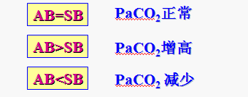
AB、SB 均降低 代谢性酸中毒
AB、SB 均升高 代谢性碱中毒
呼酸
呼碱

Slide 29
4、 缓冲碱（buffer base ,BB）
概念：血液中一切具有缓冲作用的负离子总和。
正常值：45～55mmol/L 平均48mmol/L
意义：反映代谢因素的指标。
BB↓ 代谢性酸中毒
BB↑ 代谢性碱中毒

Slide 30
5、碱剩余、碱缺失（base excess ,BE）
概念：标准条件下（38 ⁰C，血氧饱和度100%，
PaCO₂40mmHg及血红蛋白150g/L），用酸或碱将
1L全血或血浆滴定到pH为7.4时所用的酸或碱量。
用酸滴定称碱剩余（+BE），用碱滴定称碱缺失（-BE） 。
正常值：0± 3 mmol/L (± 3 mmol/L)
意义：反映代谢因素的指标。
代碱
正常
-3
+3

Slide 31
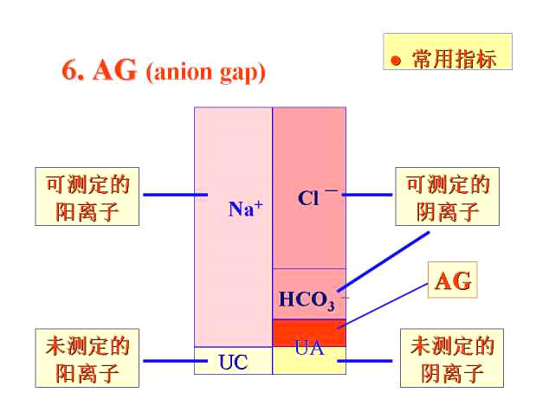
正常值：10～14 mmol/L
意义： 反映代谢因素

Slide 32
常用指标
小结
1. 区分酸碱中毒：pH
2. 反映呼吸因素指标：PaCO₂
3. 反映代谢因素指标：SB、AB、BB、BE AG

Slide 33
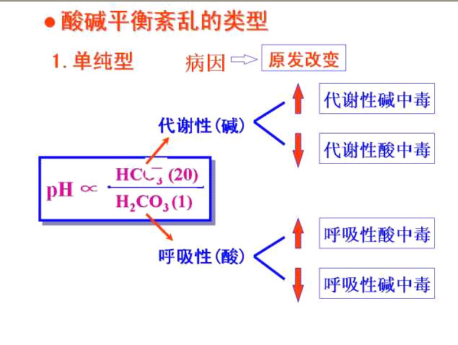
二、 单纯性酸碱平衡紊乱

Slide 34
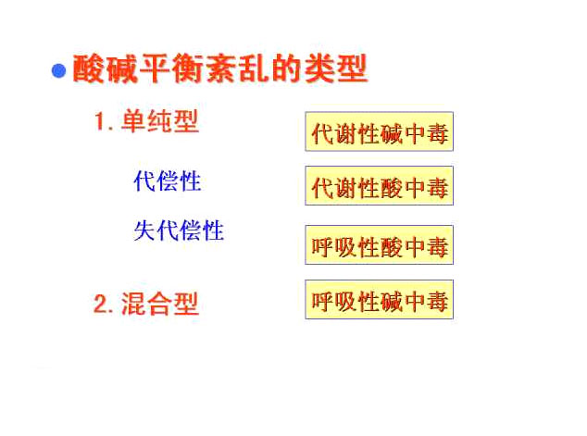
二、 单纯性酸碱平衡紊乱

Slide 35
二、 单纯性酸碱平衡紊乱
1、代谢性酸中毒 （metabolic acidosis）
由于细胞外液H⁺增加和（或） HCO₃⁻丢失引起的血浆[HCO₃⁻]的原发性减少，PH呈降低趋势而导致的酸碱平衡紊乱。
概 念

Slide 36
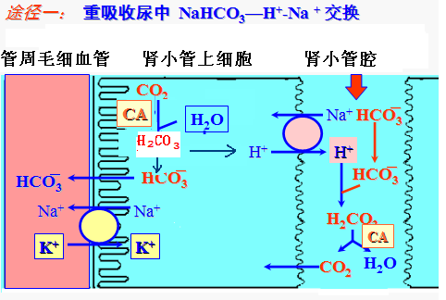
（1）代谢性酸中毒的原因
主要原因：
HCO₃⁻ 丢失↑；
固定酸产生过多
①HCO₃⁻ 丢失过多
肠道丢失：（外科最常见酸 碱失衡的原因）
肾丢失: I、II型肾小管性酸中毒
使用碳酸酐酶抑制剂
皮肤丢失: 大面积烧伤

Slide 37
②固定酸产生过多，HCO₃⁻被缓冲消耗：
（1）固定酸产生过多：
①乳酸酸中毒（lactic acidosis）
②酮症酸中毒（keto-acidosis）：
（2）外源性固定酸摄入过多：
①水杨酸中毒
②含氯药物摄入过多
（3）固定酸排泄障碍
③高血钾：
K＋与细胞内H＋交换
远曲小管上皮泌H＋减少（反常性碱性尿）

Slide 38
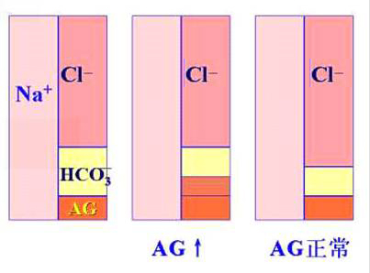
（2）代谢性酸中毒分类
AG增高性 AG正常性
代酸 代酸
特点 AG ↑ AG正常
血氯正常 血氯 ↑
原因 固定酸↑ HCO₃⁻丢失↑

Slide 39
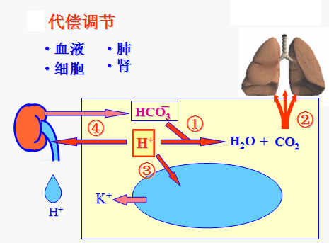
（3）代酸机体的代偿调节
1.血浆和细胞的缓冲作用
缓冲碱被消耗、易引起高钾血症
2.肺的代偿调节
呼吸加深加快、PaCO₂降低
3.肾的代偿调节
HCO₃⁻重吸收增多
碱性磷酸盐酸化增强
排胺增多

Slide 40
（4）代谢性酸中毒时血气特点
通过代偿调节，若能使NaHCO₃/H₂CO₃的比值接
近 20：1，血液pH可在正常范围内，此时称为
代偿性代谢性酸中毒；
如经代偿血浆NaHCO₃/H₂CO₃的比仍降低，
pH下降，称为失代偿性代谢性酸中毒；
其他指标的原发性变化是：
SB降低，AB降低，BB降低，BE负值增加
继发性变化是：PaCO₂降低，血K＋升高。
经呼吸代偿后：AB与SB？

Slide 41
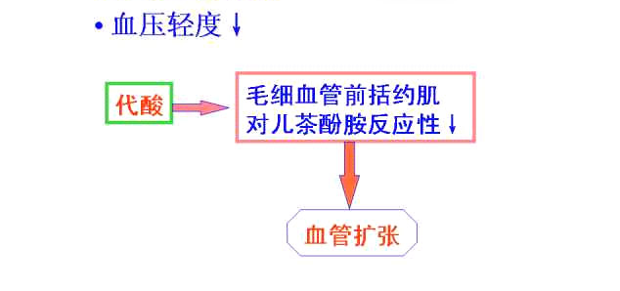
（5）代谢性酸中毒对机体的影响
1.心血管系统

Slide 42
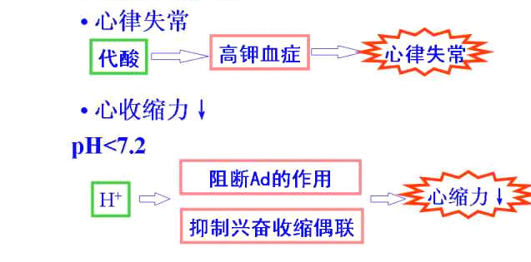
（5）代谢性酸中毒对机体的影响
1.心血管系统

Slide 43
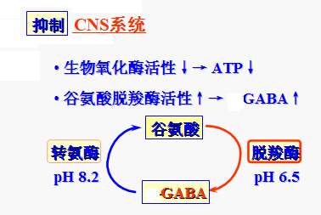
2.CNS中枢抑制
酸中毒—— ATP生成减少；GABA生成增加
[gamma-amino butyric acid] γ-氨基丁酸,γ-氨酪酸

Slide 44
3. 电解质代谢紊乱：高钾血症
机 制：细胞内外氢钾交换增加；
肾脏排氢增多，排钾减少。
4.骨骼系统
慢性酸中毒——氢-钙交换增强
小儿：佝偻病，纤维性骨炎
成人：骨软化病
H＋
[H＋]
K＋
K ⁺

Slide 45
（6）防治原则
1. 防治原发病
2. 纠正水、电解质平衡
3. 应用碱性药
sodium bicarbonate
sodium lactate

Slide 46
NaHCO₃ 首选 5% NaHCO₃ iv /ivgtt
(2)乳酸钠 肝脏代谢
乳酸钠+ H⁺ = 乳酸+ NaHCO₃ (可缓冲酸)
(3)三羟甲基氨基甲烷
tris(hydroxymethyl)aminomethane，ＴＨＡＭ
THAM+ H₂CO₃ =THAM .H⁺ + HCO₃⁻
既可用于代谢性酸中毒也可用于呼吸性酸中毒

Slide 47
执业医师考试题：
1.代谢性酸中毒患者一般不表现为：
A.面色潮红
B.心率加快
C.呼吸深快
D.尿液呈中性
E.呼气有酮味
2.代谢性酸中毒在没有发展到循环衰竭时，首选治疗应该是：
A.使用碳酸氢钠
B.使用乳酸钠
C.使用枸橼酸钠
D.使用三羟甲基氨基甲烷
E.实施病因治疗

Slide 48
case
PH=7.32
PCO₂ : 30mmHg
HCO₃⁻ : 15mmol/L
Question: What kind of acid-base disorders with the patient?

Slide 49
2.呼吸性酸中毒 （respiratory acidosis）
概 念
呼吸性酸中毒 ：由PaCO₂（或H₂CO₃）原发性升高所导致的血浆pH下降。

Slide 50


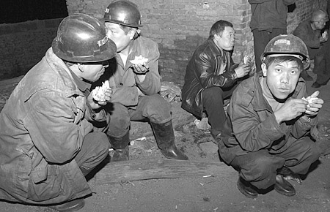
（1）呼吸性酸中毒原因
主要原因：肺通气障碍；CO₂吸入过多。
1. 肺通气障碍
呼吸中枢抑制、呼吸肌麻痹、呼吸道阻塞、
胸廓、肺部病变；呼吸机使用不当
2. CO₂吸入过多 较少见

Slide 51
（2）分类
1．急性呼吸性酸中毒
2．慢性呼吸性酸中毒
PaCO₂ 增高持续24小时以上

Slide 52
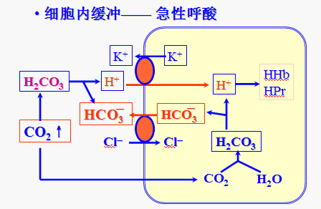
（3）机体的代偿调节
1.细胞内外离子交换和细胞内缓冲
(1) 细胞内外 H⁺-K⁺交换
(2) RBC内外HCO₃⁻-Cl⁻交换
（急性呼酸时的主要代偿）
常失代偿
2 .肾的代偿调节
（慢性呼酸时的主要代偿）
可完全使血液pH恒定在正常范围
H₂CO₃
CO₂↑

Slide 53
（4）血气特点
PaCO₂↑ pH↓
肾代偿后：AB、SB、BB均升高，
BE正值↑
AB>SB

Slide 54
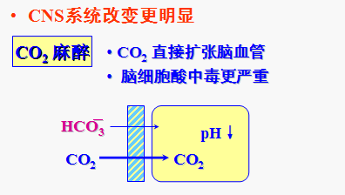
（5）对机体的影响
基本同代酸，较代酸严重。

Slide 55
（6）防治原则
1 .改善通气,排出体内潴留的CO₂;
2.宜逐步降低PaCO₂,防止代谢性碱中毒及呼吸性碱中毒;
3.适当使用碱性药物
如三羟甲基氨基甲烷
THAM+ HX =THAM. H⁺ + X⁻

Slide 56
3.代谢性碱中毒
（metabolic alkalosis）
概 念
代谢性碱中毒：由血浆[HCO₃⁻]原发性升高导致
的血液pH升高。

Slide 57
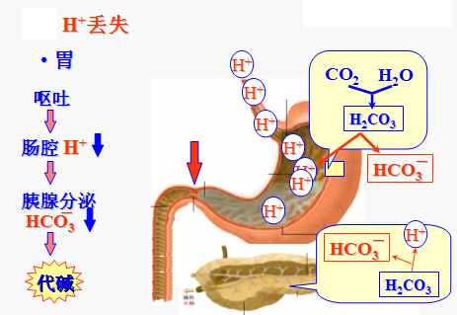
（1）原因
①.H+丢失
（1）经胃丢失
Severe vomit

Slide 58
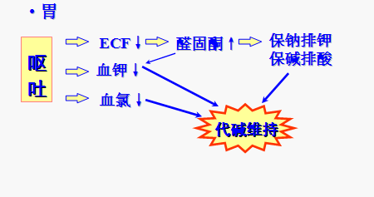

Slide 59
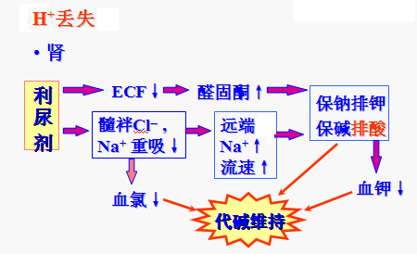
（2）

Slide 60
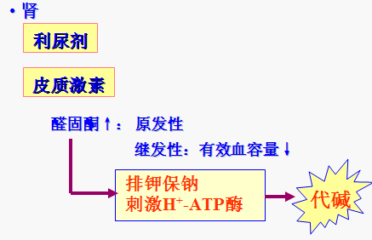
（2）
保钠排钾保水

Slide 61
②. 碱性物质输入过多
碳酸氢盐摄入过多(医源性)
输入大量库存血
脱水导致的浓缩性代谢性碱中毒
③. H⁺向细胞内转移（缺钾）
低钾：K＋与细胞内H＋交换
远曲小管上皮泌H＋增加（反常性酸性尿）

Slide 62
（2）机体的代偿调节
各调节机制相继发挥作用。
1. 细胞外液的缓冲作用
2.肺的代偿调节
3.细胞内外离子交换
4.肾的代偿调节

Slide 63
（3）血气变化特点
（ HCO₃⁻ ↑） pH↑
SB、AB、BB ↑ BE正值↑
PaCO₂↑ AB > SB

Slide 64
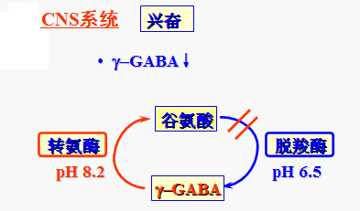
（4）对机体的影响
1、 CNS：中枢兴奋性紊乱
机 制：
（1）GABA减少
（2）氧离曲线左移→脑组织缺氧
（3）pH↑使呼吸中枢抑制，呼吸浅慢。

Slide 65
氧分压与氧饱和度的关系—— 氧离曲线
100
pH↑
氧
饱
和
度
%
80
pH↓
60
40
20
20
40
60
80
100
氧分压 (mmHg)

Slide 66
2、神经肌肉：兴奋性↑
pH↑——血游离钙减少，肌膜对钠离子的通透性↑
表现：肌肉痉挛、手足抽搐、惊厥等。
急性代碱最常见症状
3、低钾血症：胞内H⁺逸出，钾向胞内移动；
H⁺-Na⁺交换↓，K⁺-Na⁺交换↑。
严重低钾时可致肌肉无力或麻痹。

Slide 67
（5）防治原则
1. 防治原发病 去除失酸、增碱的因素
2.盐水反应性碱中毒
给予等张或半张盐水或补充CaCl₂,
严重代碱伴低Cl⁻、 K⁻，补充 KCl
3.盐水抵抗性碱中毒
碳酸酐酶抑制剂乙酰唑胺

Slide 68
执业医师考试题：
女，20岁，因十二指肠溃疡所致幽门梗阻引起反复呕吐15天入院，测得血钾值为3mmol/L,动脉血PH7.5，首选补液种类应为：
A.乳酸、氯化钾溶液
B.氯化钾溶液
C.等渗盐水
D.葡萄糖盐水
E.葡萄糖盐水、氯化钾溶液

Slide 69
4.呼吸性碱中毒
(respiratory alkalosis）
概 念
呼吸性碱中毒 ：由于PaCO₂（或H₂CO₃）原发性减少
导致的血液 pH升高。
（1）原因
主要原因：通气过度。
1. 低张性缺氧：肺疾患、高原地区
2. 呼吸中枢受刺激：脑炎、脑外伤
3. 机体代谢旺盛：高热、甲亢
4. 人工呼吸机使用不当
5 .精神性过度换气：癔病（敏感、内向的人）

Slide 70
（2）分类
1．急性呼吸性碱中毒
2．慢性呼吸性碱中毒
（ PaCO₂降低持续24小时以上）

Slide 71
（3）机体的代偿调节
１. 细胞内外离子交换和细胞内缓冲
（急性 呼碱的主要代偿）
(1) 细胞内外H⁺-K⁺交换
(2) 红细胞内外HCO₃⁻-CL⁻交换
结果：血pH降低，血钾降低，血氯增高
２. 肾的代偿调节（慢性呼碱的主要代偿）
泌H⁺、泌NH₃⁺减少

Slide 72
（4）血气特点
PaCO₂ ↓ pH↑
代偿后：
HCO₃⁻ ↓ SB ↓ AB ↓ BB ↓
BE负值增大 AB< SB

Slide 73
（5）对机体的影响
基本同代碱，
1.手足抽搐，在急性呼碱时更易出现；
2.脑血管收缩，GABA生成减少，脑组织缺氧加重。
3.低钾血症。
（6）防治原则
1. 同代碱；
2. 急性呼碱可吸入5%CO₂混合气体 。
3.手足抽搐者适当静脉补钙。
4.对精神性通气过度者，适当使用镇静剂

Slide 74
单纯型酸碱平衡紊乱
小结
1. 概念：
根据原发变化因素及方向命名。
2. 代偿变化规律：
代偿变化与原发变化方向一致。
3. 血气特点：
呼吸性ABD，血液pH与其它指标变化方向相反；
代谢性ABD，血液pH与其它指标变化方向相同。

Slide 75
4. 原因和机制
代酸 呼酸 代碱 呼碱
原因 固定酸生成↑ CO₂排出↓ Ｈ＋丢失 通气过度
HCO₃⁻丢失↑ CO₂吸入↑ HCO₃⁻ 过量负荷 CO₂呼出↑
机制 HCO₃⁻ ↓ [H₂CO₃] ↑ HCO₃⁻ ↑ [H₂CO₃] ↓

Slide 76
5. 对机体的影响
CNS 离子改变 其 它
酸中毒 抑制 血钾增高 血管麻痹
性紊乱 心律失常
收缩力降低
碱中毒 兴奋 血钾降低 肌肉痉挛
性紊乱 氧离曲线左移

Slide 77
6. 代偿调节
1) 代谢性ABD: 各调节都起作用，尤其肺和肾；
呼吸性ABD
急性: 细胞内外离子交换
慢性: 肾调节
2)代偿是有限度的。
3) pH值变化取决于：代偿调节能否维持
[HCO₃⁻]/[H₂CO₃]比值为20/1。

Slide 78
７、应注意病情的演变
---混合性酸碱平衡紊乱
慢性阻塞性肺病
PaCO₂↑，呼酸
缺氧——呼酸并代酸
通气过快——呼碱并代碱
利尿——呼酸并代碱

Slide 79


思考题
1. 掌握反映酸碱平衡的各项指标的正常值、意义
2. 掌握四种单纯型ABD的概念
3. 掌握四种单纯型ABD的原因和机制，机体的代偿调节，血气特点，对机体的影响
客观题

Slide 80
综合举例
例一、
一位肺心病合并腹泻病人，pH = 7.12,
PaCO₂ = 84.6 mmHg，HCO₃⁻ = 26.6mmol/L,
Na⁺= 137 mmol/L，CL⁻=85 mmol/L。
该病人发生何种酸碱平衡紊乱？
呼酸并代酸

Slide 81
例二、患者腰痛3月入院，诊断为肾盂肾炎，血液生化测定 pH = 7.32, PaCO₂ = 20 mmHg,
BE=-15.3mmol/L， SB= 19.2mmol/L。
该病人发生何种酸碱平衡紊乱？
代酸
例三、糖尿病患者，血液生化测定 pH = 7.30,
PaCO₂ = 34 mmHg, SB= 16mmol/L，
[Na⁺]= 140 mmol/L, [K⁺]=4.5 mmol/L
[CL⁻] =104 mmol/L ， HCO₃⁻ = 21mmol/L
该病人发生何种酸碱平衡紊乱？
AG增高性代酸

Slide 82
例四．某溃疡病患者,因反复呕吐入院,血气分析为
pH 7.49，PaCO₂ 48mmHg，HCO_{３}⁻ 36mmol/L。
该病人酸碱失衡类型为：
A． 代酸 B． 代碱 C 呼碱 D 呼碱
例五．某肝性脑病患者, 血气分析为pH 7.47，
PaCO₂ 26.6mmHg，HCO_{３}⁻ ２１.3mmol/L。
应诊断为：
A 代碱 B 呼碱 C 呼酸 D 代酸

Slide 83
课堂测试题
填空题：
1．在众多的酸碱平衡指标中3个基本指标是 、 、 。
2．［HCO₃－］原发性降低的称为 。
3．血浆内最主要的缓冲系统是 。
名词解释：
阴离子间隙（anion gap，AG）
思考题：
单纯性酸中毒时各酸碱指标有什么变化？

